Slide 1



Solutions d’assurance Dynacare
Suivi des commandes
Guide de l’utilisateur

Slide 2
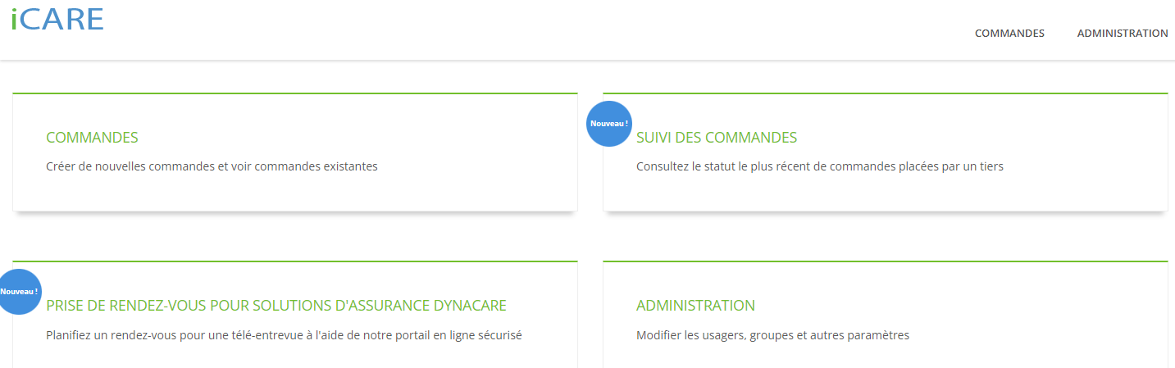
Suivi des commandes
accéder iCare en un clic

Slide 3
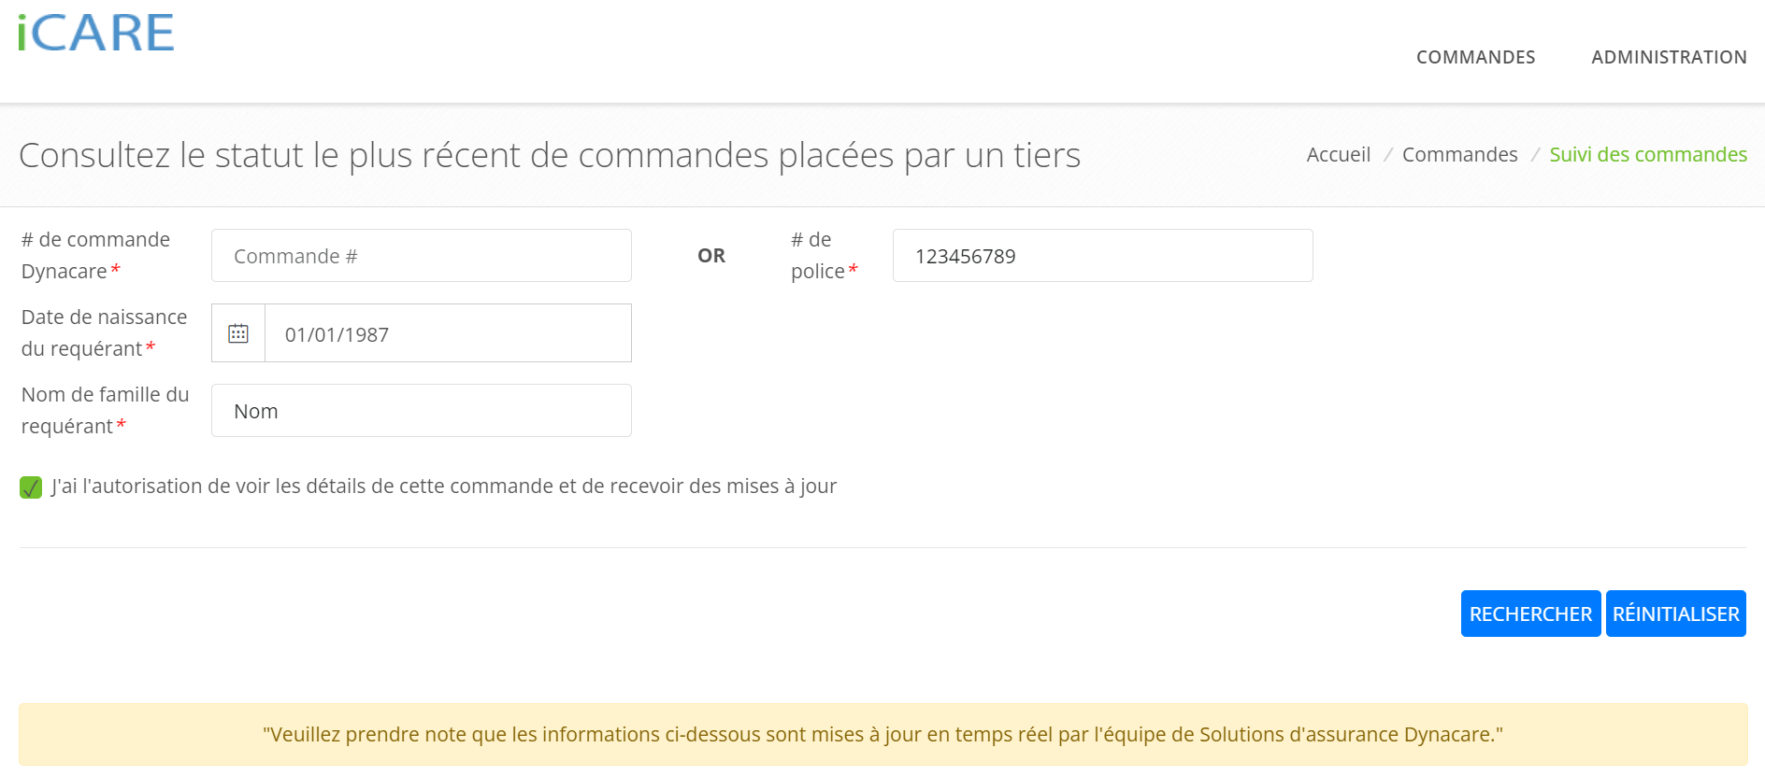
Mises à jour de l’état des commandes
en temps réel
Les conseillers pourront rechercher le statut le plus récent dune commande en fournissant les informations suivantes:
  # de la commande iCare OU # de la police
  DDN du requérant ET le Nom de famille du requérant

Slide 4
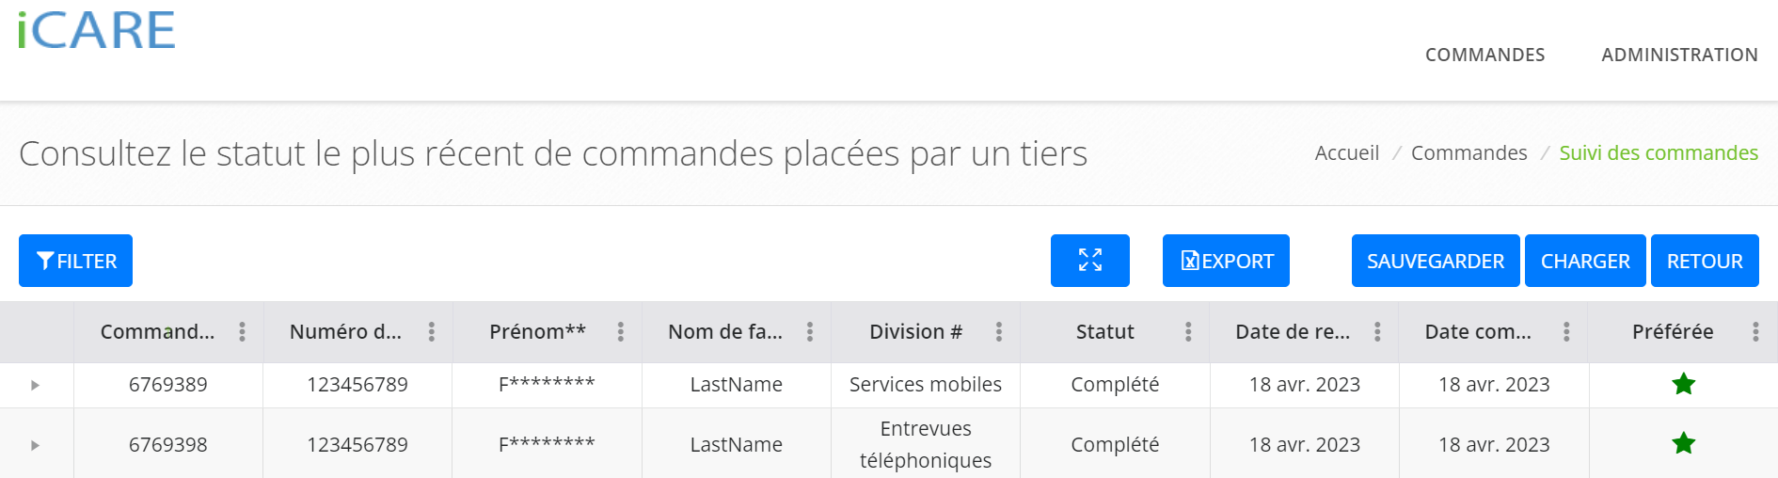
Consultez le statut le plus récent des commandes
placées par un tiers

Slide 5
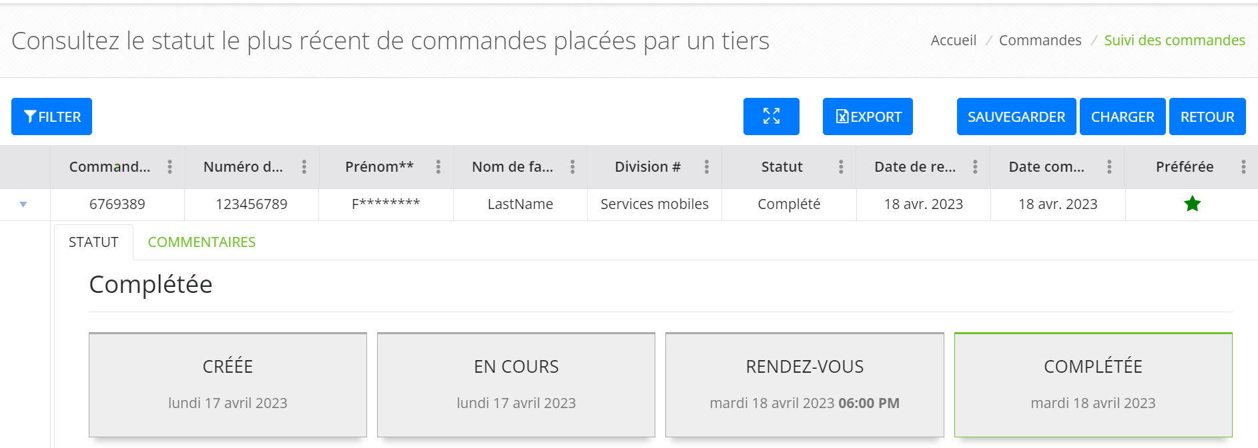
Cliquez sur la flèche pour une vue agrandie
statut de la commande

Slide 6
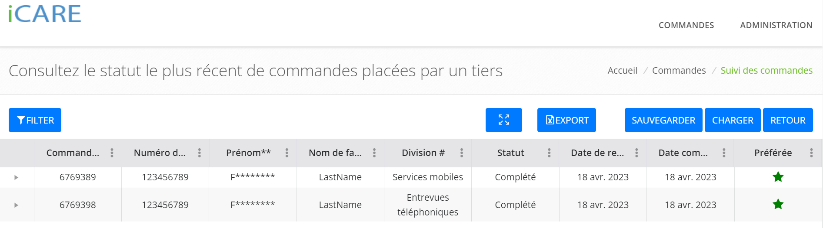
Mises à jour hebdomadaires par courriel
pour les commandes dans votre liste de favoris

Slide 7

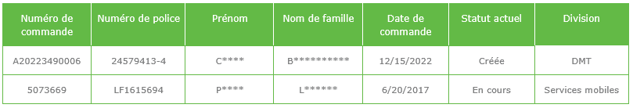
Suivi des commandes rapport sommaire
exemple de courriel

Slide 8

Merci!
Questions?

